Slide 1
НИР · СЕЧЕНОВСКИЙ УНИВЕРСИТЕТ · 2026
Разработка прототипа цифровой образовательной платформы на основе генеративного ИИ
Формирование клинико-коммуникативных навыков «врач–пациент» у студентов медицинских вузов
Исполнитель: Солодовников Марк Эдуардович, гр. 636-02 · ИСиТ
Научный руководитель: Андриков Денис Анатольевич
Notes:
1

Slide 2

АКТУАЛЬНОСТЬ
Проблема и государственные приоритеты
Проблема
Государственные приоритеты
Дефицит массовой и безопасной отработки soft skills у студентов-медиков
Традиционное обучение (лекции + редкие контакты с пациентами) не обеспечивает вариативную практику
Коммуникация напрямую влияет на приверженность терапии и доверие к системе здравоохранения
Указ Президента № 896 — Стратегия развития здравоохранения до 2030
Указ № 490 — О развитии искусственного интеллекта в РФ
Распоряжение № 1805-р — Цифровая трансформация образования
Федеральный проект «Цифровые сервисы здравоохранения»
Notes:
2

Slide 3

ГИПОТЕЗА
Рабочая гипотеза исследования
Внедрение платформы на основе генеративного ИИ окажет статистически значимое положительное влияние на формирование клинико-коммуникативных компетенций студентов медицинских вузов.
1
2
Реалистичность диалогов
Педагогическая эффективность
LLM на российских клинических данных обеспечит качество диалогов ≥ 4,0 балла по шкале Ликерта (экспертная оценка).
Систематическое использование платформы повысит баллы по шкале SEGUE Framework по сравнению с контрольной группой.
Notes:
3

Slide 4
МЕТОДОЛОГИЯ
Материалы и методы исследования
Теоретико-проектная часть
Практико-экспериментальная часть
Системный анализ нормативных документов (ФГОС, клинические рекомендации)
Моделирование архитектуры платформы (блок-схемы, визуальный дизайн)
Прототипирование — диалоговый движок на базе LLM (YandexGPT / GigaChat)
Экспертная оценка — 10–15 сценариев, шкала Ликерта (порог ≥ 4,0)
Педагогический эксперимент — контрольная и экспериментальная группы (20–30 чел.), U-критерий Манна-Уитни
Этика исследования
Синтетические данные, добровольное согласие, соответствие ФЗ № 152 и № 323.
Notes:
5

Slide 5
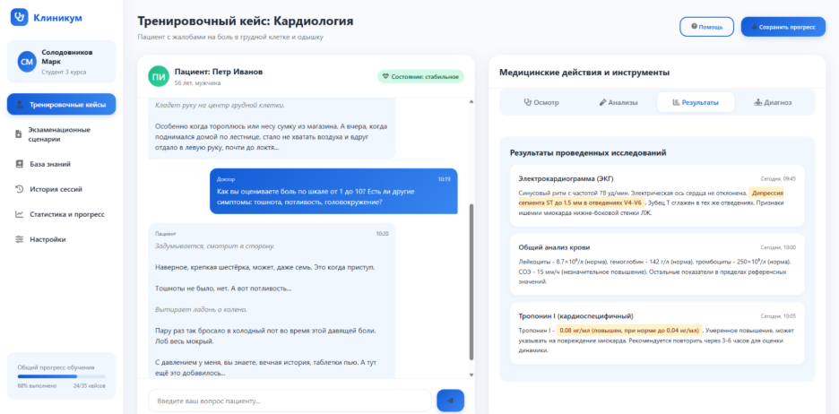
ПЛАТФОРМА
«Клиникум» — архитектура платформы
Ядро платформы — диалоговый движок на основе генеративной LLM, выполняющий роль виртуального пациента и обеспечивающий обратную связь.
Интерфейс — веб-приложение с чатом и вкладками: «Осмотр», «Анализы», «Результаты», «Диагноз».
Notes:
6

Slide 6
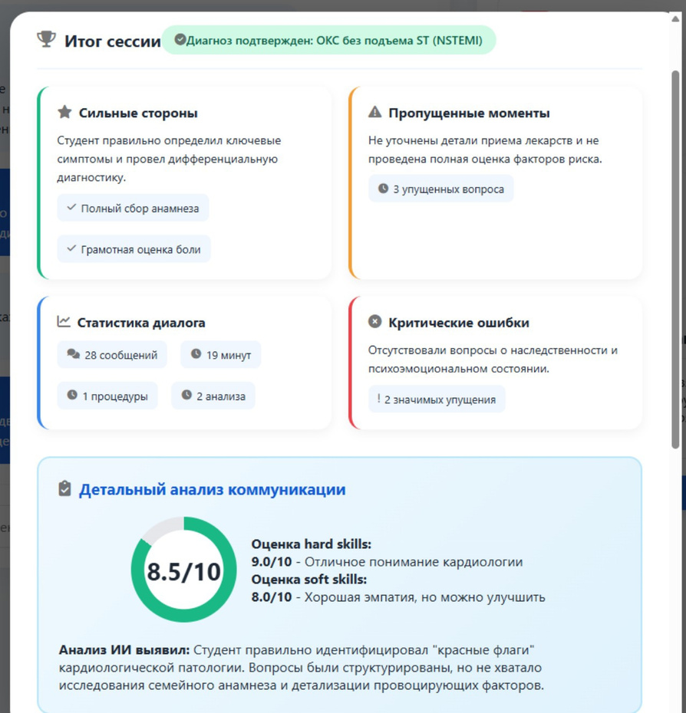
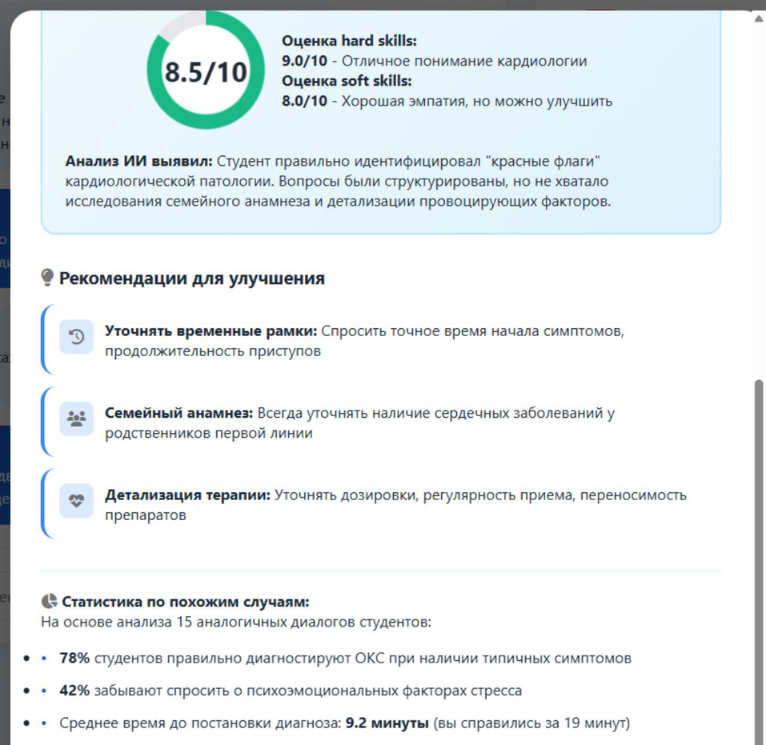
ПЛАТФОРМА
«Клиникум» — архитектура платформы
Ядро платформы — диалоговый движок на основе генеративной LLM, выполняющий роль виртуального пациента и обеспечивающий обратную связь.
Интерфейс — веб-приложение с чатом и вкладками: «Осмотр», «Анализы», «Результаты», «Диагноз».
Notes:
6

Slide 7
ФУНКЦИОНАЛ
Основной функционал платформы
📚 Библиотека кейсов
📋 Экзаменационные сценарии
Типовые заготовленные сценарии
Неуточнённые кейсы (по симптоматике / области медицины)
Генератор случайных кейсов — уникальный пациент
Доступ по расписанию или приглашению
Фиксированное время и автоматическая оценка
📖 База знаний
📊 История и прогресс
Клинические рекомендации, фармакология, коммуникативные техники
Привязка к тегам, рекомендации после кейса
Архив всех сессий с логами диалогов
Визуальная панель с динамикой компетенций: эмпатия, сбор анамнеза, клиническое мышление
Notes:
7

Slide 8
ТЕХНОЛОГИИ
Технологический стек
Backend & Frontend
ML & AI
Python 3.11+ / FastAPI / React
PostgreSQL (JSONB для логов сессий)
Git / GitLab Russian — контроль версий
LLM: YandexGPT / GigaChat (приоритет — русский язык)
Перспектива: fine-tuned собственная модель (снижение галлюцинаций)
CatBoost (Яндекс) — классификация ошибок в аналитике
GAN / диффузионные модели — генерация ЭКГ и медицинских изображений
Инфраструктура
Яндекс.Облако / VK Cloud — соответствие 152-ФЗ
Notes:
8

Slide 9

ВАЛИДАЦИЯ
План экспериментальной валидации
Этап 1 — Подготовка (2 недели)
Этап 3 — Итоговое тестирование
Формирование синтетических кейсов (10–15) на основе клинических рекомендаций. Входное тестирование обеих групп по шкале SEGUE Framework.
Повторная оценка по SEGUE Framework. U-критерий Манна-Уитни. Экспертная оценка реалистичности диалогов (шкала Ликерта, порог 4,0).
1
2
3
Этап 2 — Эксперимент (4 недели)
Экспериментальная группа: работа на платформе «Клиникум». Контрольная группа: традиционное обучение без платформы.
Критерий успеха: статистически значимое различие (p < 0,05) в пользу экспериментальной группы.
Notes:
9

Slide 10
ЗАКЛЮЧЕНИЕ
Выводы и перспективы развития
Ключевые выводы
Перспективы развития
Подтверждён дефицит инструментов для отработки коммуникации «врач–пациент» в медобразовании РФ
Генеративный ИИ позволяет создавать реалистичного виртуального пациента с динамическим диалогом
Концепция платформы «Клиникум» методологически обоснована и технически реализуема
Отсутствие патентных аналогов подтверждает новизну решения
Fine-tuning LLM на медицинских диалогах — снижение галлюцинаций
Генерация синтетических медицинских изображений (рентген, ЭКГ)
Пилотное внедрение в учебный процесс: терапия, педиатрия, хирургия
Платформа способна стать значимым инструментом модернизации подготовки врачей в РФ.
Notes:
10

Slide 11
НИР · СЕЧЕНОВСКИЙ УНИВЕРСИТЕТ · 2026
Разработка прототипа цифровой образовательной платформы на основе генеративного ИИ
Формирование клинико-коммуникативных навыков «врач–пациент» у студентов медицинских вузов
Исполнитель: Солодовников Марк Эдуардович, гр. 636-02 · ИСиТ
Научный руководитель: Андриков Денис Анатольевич
Notes:
1

